Slide 1
第2章 Ability的开发

Slide 2
本章内容
本章介绍HarmonyOS的核心组件Ability的开发。
2.1 Ability概述
2.2 FA模型介绍
2.3 Stage模型介绍
2.4 Ability内页面的跳转和数据传递
2.5 Want概述
2.6 实战：显式Want启动Ability
2.7 实战：隐式Want打开应用管理
2.8 小结
2.9 习题

Slide 3
2.1 Ability概述
Ability翻译成中文就是“能力”的意思。在HarmonyOS中，Ability是应用所具备能力的抽象，也是应用程序的重要组成部分。
2.1.1 单Ability应用和多Ability应用
2.1.2 HarmonyOS应用模型

Slide 4

2.1.1 单Ability应用和多Ability应用
一个应用可以具备多种能力，也就是说可以包含多个Ability。HarmonyOS支持应用以Ability为单位进行部署。

Slide 5
2.1.2 HarmonyOS应用模型
HarmonyOS应用模型的构成要素
应用组件
应用进程模型
应用线程模型
应用任务管理模型
应用配置文件
截至目前，在HarmonyOS中，Ability框架模型结构具有以下两种形态:
FA模型：API 8及更早版本的应用程序只能使用FA模型进行开发。
Stage模型：从API 9开始，Ability框架引入并支持使用Stage模型进行开发，也是目前HarmonyOS所推荐的开发方式。
FA模型和Stage模型的工程目录结构存在差异，Stage模型目前只支持使用ArkTS语言进行开发。本书示例也是采用Stage模型开发的。

Slide 6
2.2 FA模型介绍
FA（Feature Ability）模型是HarmonyOS早期版本（API 8及更早版本）开始支持的模型，目前已经不再主推。

Slide 7
2.2.1 FA模型中的Ability
FA模型中的Ability分为PageAbility、ServiceAbility、DataAbility、FormAbility四种类型。其中：
PageAbility是具备UI实现的Ability，是用户具体可见并可以交互的Ability实例。
ServiceAbility也是Ability的一种，但是没有UI，为其他Ability提供调用自定义的服务，在后台运行。
DataAbility也是没有UI的Ability，为其他Ability提供进行数据增、删、查的服务，在后台运行。
FormAbility是卡片Ability，是一种界面展示形式。

Slide 8
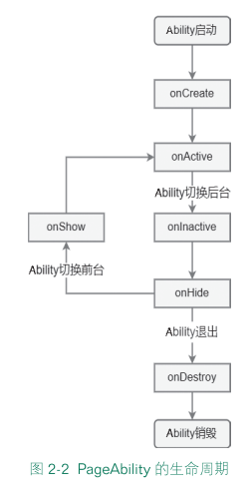
2.2.2 FA模型的生命周期

Slide 9
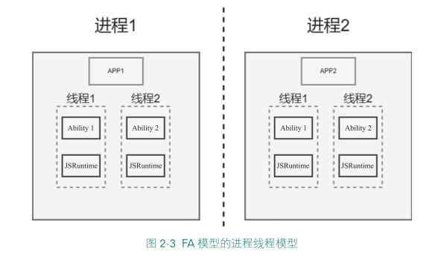
2.2.3 FA模型的进程线程模型

Slide 10
2.3 Stage模型介绍
Stage模型是HarmonyOS 3.1版本开始新增的模型，也是目前HarmonyOS主推且会长期演进的模型。在该模型中，由于提供了AbilityStage、WindowStage等类作为应用组件和Window窗口的“舞台”，因此称这种应用模型为Stage模型。
本节主要介绍以Stage模型为主的开发方式。
2.3.1 Stage模型的设计思想
2.3.2 Stage模型的Ability生命周期
2.3.3 Stage模型的Ability启动模式

Slide 11
2.3.1 Stage模型的设计思想
Stage模型的设计基于如下3个出发点：
为复杂应用而设计
支持多设备和多窗口形态
平衡应用能力和系统管控成本

Slide 12
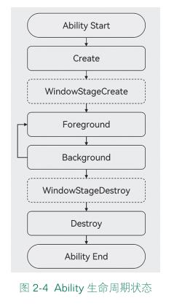
2.3.2 Stage模型的Ability生命周期
Ability的生命周期包括Create、Foreground、Background、Destroy四个状态，WindowStageCreate和WindowStageDestroy为窗口管理器（WindowStage）在Ability中管理UI界面功能的两个生命周期回调，从而实现Ability与窗口之间的弱耦合

Slide 13
2.3.3 Stage模型的Ability启动模式
Ability的启动模式是指Ability实例在启动时的不同呈现状态。针对不同的业务场景，系统提供了3种启动模式：
singleton（单实例模式）。
standard（标准实例模式）。
specified（指定实例模式）。

Slide 14
singleton启动模式
每次调用startAbility()方法时，如果应用进程中该类型的Ability实例已经存在，则复用系统中的Ability实例。系统中只存在唯一一个该Ability实例，即在最近任务列表中只存在一个该类型的Ability实例。此时，应用的Ability实例已创建，当再次调用startAbility()方法启动该Ability实例时，只会进入该Ability的onNewWant()回调，不会进入其onCreate()和onWindowStageCreate()生命周期回调。
如果需要使用singleton启动模式，将module.json5配置文件中的"launchType"字段配置为"singleton''即可。
{
"module": {
...
"abilities": [
{
"launchType": "singleton",
...
}
]
}
}

Slide 15
standard启动模式
在standard启动模式下，每次调用startAbility()方法时，都会在应用进程中创建一个新的该类型的Ability实例，即在最近任务列表中可以看到有多个该类型的Ability实例。这种情况下，可以将Ability配置为standard。
如果需要使用standard启动模式，将module.json5配置文件中的"launchType"字段配置为"standard"即可。

Slide 16
standard启动模式
在specified启动模式下，在Ability实例创建之前，允许开发者为该实例创建一个唯一的字符串Key，创建的Ability实例绑定Key之后，后续每次调用startAbility()方法时，都会询问应用使用哪个Key对应的Ability实例来响应startAbility请求。运行时由Ability内部业务决定是否创建多个实例，如果匹配有该Ability实例的Key，则直接拉起与之绑定的Ability实例，否则创建一个新的Ability实例。
例如，用户在应用中重复打开同一个文档时，启动的均是最近任务列表中的同一个任务，以及在应用中重复新建文档时，启动的均是最近任务列表中的新任务。这种情况下，可以将Ability配置为specified。当再次调用startAbility()方法启动该Ability实例，且AbilityStage的onAcceptWant()回调匹配到一个已创建的Ability实例时，再次启动该Ability，只会进入该Ability的onNewWant()回调，不会进入其onCreate()和onWindowStageCreate()生命周期回调。
如果需要使用specified启动模式，将module.json5配置文件的"launchType"字段配置为"specified"即可。

Slide 17
2.4 Ability内页面的跳转和数据传递
Ability的数据传递包括Ability内页面的跳转和数据传递、Ability间的数据跳转和数据传递。本节主要讲解Ability内页面的跳转和数据传递。
2.4.1 新建Ability内页面
2.4.2 页面跳转及传参
2.4.3 参数接收
2.4.4 运行

Slide 18
2.4.1 新建Ability内页面
初始化工程之后，会生成以下内容：
在src/main/ets/entryability目录下，初始会生成一个Ability文件EntryAbility.ts。可以在EntryAbility.ts文件中根据业务需要实现Ability的生命周期回调内容。
在src/main/ets/pages目录下，会生成一个Index页面。这也是基于Ability实现的应用的入口页面。可以在Index页面中根据业务需要实现入口页面的功能。

Slide 19
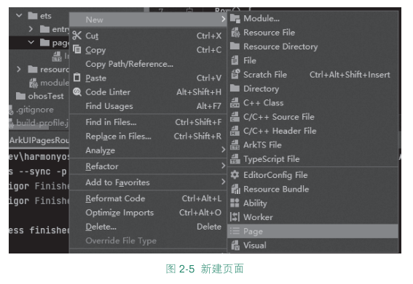
为了实现页面的跳转和数据传递，需要新建一个页面。在src/main/ets/pages目录下，可以通过右击New→Page来新建页面

Slide 20
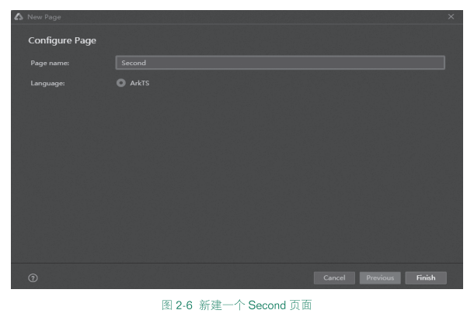
在原有Index页面的基础上，新建一个名为Second的页面
Second页面创建完成之后，会自动做两个动作。一个动作是在src/main/ets/pages目录
下创建一个Second.ets文件。Second.ets文件内容如下：
@Entry
@Component
struct Second {
@State message: string = 'Hello World'
build() {
Row() {
Column() {
Text(this.message)
.fontSize(50)
.fontWeight(FontWeight.Bold)
}
.width('100%')
}
.height('100%')
}
}
另一个动作是将Second页面信息配置到
src/main/resources/base/profile/main_pages.json文件中。main_pages.json文件内
容如下：
{
"src": [
"pages/Index",
"pages/Second"
]
}
分别把Index.ets和Second.ets的message变量值改为“Index页面”和“Second页面”以
示区别。

Slide 21
2.4.2 页面跳转及传参
在使用页面路由之前，需要先导入router模块，代码如下：
//导入router模块
import router from '@ohos.router';
页面跳转有以下几种方式，根据需要选择一种方式跳转即可。

Slide 22
router.push()
通过调用router.push()方法，跳转到Ability内的指定页面。每调用一次router.push()方法，均会新建一个页面。默认情况下，页面栈数量会加1，页面栈支持的最大页面数量为32。
当页面栈数量较大或者超过32时，可以通过调用router.clear()方法清除页面栈中的所
有历史页面，仅保留当前页面作为栈顶页面。
用法示例如下：
router.push({
url: 'pages/Second',
params: {
src: 'Index页面传来的数据',
}
})

Slide 23
router.push()加mode参数
router.push()方法新增了mode参数，可以将mode参数配置为router.RouterMode.Single
在单实例模式下，如果目标页面在页面栈中已经存在同URL的页面，离栈顶最近的同URL的页面会被移动到栈顶，移动后的页面为新建页，原来的页面仍然保存在栈中，页面栈数量不变；如果目标页面在页面栈中不存在同URL的页面，那么按照标准模式跳转，页面栈数量会加1。
用法示例如下：
router.push({
url: 'pages/Second',
params: {
src: 'Index页面传来的数据',
}
}, router.RouterMode.Single)

Slide 24
router.replace()
通过调用router.replace()方法，跳转到Ability内的指定页面。即使用新的页面替换当前页面，并销毁被替换的当前页面，页面栈数量依然不变。
用法示例如下：
router.replace({
url: 'pages/Second',
params: {
src: 'Index页面传来的数据',
}
})

Slide 25
router.replace()加mode参数
router.replace()方法新增了mode参数，可以将mode参数配置为
router.RouterMode.Single单实例模式和router.RouterMode.Standard标准模式。
在单实例模式下，如果目标页面在页面栈中已经存在同URL的页面，离栈顶最近的同RUL的页面会被移动到栈顶，替换当前页面，并销毁被替换的当前页面，移动后的页面为新建页，页面栈数量会减1；如果目标页面在页面栈中不存在同URL的页面，那么按照标准模式跳转，页面栈数量不变。

Slide 26
//添加按钮，触发跳转
Button('跳转')
.fontSize(40)
.onClick(() => {
router.push({
url: 'pages/Second',
params: {
src: 'Index页面传来的数据',
}
});
})
}
.width('100%')
}
.height('100%')
}
}
用法示例如下：
router.replace({
url: 'pages/Second',
params: {
src: 'Index页面传来的数据',
}
}, router.RouterMode.Single)
最后，在Index.ets文件中添加按钮以触发跳转。Index.ets代码如下：
//导入router模块
import router from '@ohos.router';
@Entry
@Component
struct Index {
@State message: string = 'Index页面'
build() {
Row() {
Column() {
Text(this.message)
.fontSize(50)
.fontWeight(FontWeight.Bold)

Slide 27
2.4.3 参数接收
通过调用router.getParams()方法获取Index页面传递过来的自定义参数。
import router from '@ohos.router';
@Entry
@Component
struct Second {
@State src: string = router.getParams()?.['src'];
//页面刷新展示
...
}
可以调用router.back()方法返回上一个页面。

Slide 28
//添加按钮，触发返回
Button('返回')
.fontSize(40)
.onClick(() => {
router.back();
})
}
.width('100%')
}
.height('100%')
}
}
最终，完整的Second.ets代码如下：
//导入router模块
import router from '@ohos.router';
@Entry
@Component
struct Second {
@State message: string = 'Second页面'
@State src: string = router.getParams()?.['src'];
build() {
Row() {
Column() {
Text(this.message)
.fontSize(50)
.fontWeight(FontWeight.Bold)
//显示传参的内容
Text(this.src)
.fontSize(30)

Slide 29

2.4.4 运行

Slide 30
2.5 Want概述
在Stage模型中，Want是对象间信息传递的载体，可以用于应用组件间的信息传递。而在FA模型中，Intent是与之有相同概念的类。
2.5.1 Want的用途
2.5.2 Want的类型
2.5.3 Want参数属性

Slide 31
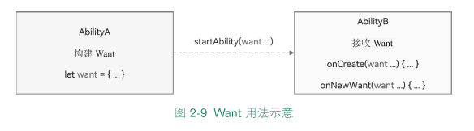
2.5.1 Want的用途
Want的使用场景之一是作为startAbility的参数，其包含指定的启动目标，以及启动时需携带的相关数据，如bundleName和bilityName字段分别指明目标Ability所在应用的包名以及对应包内的Ability名称。当AbilityA启动AbilityB并需要传入一些数据给AbilityB时，Want可以作为一个数据载体将数据传给AbilityB。

Slide 32
2.5.2 Want的类型
Want的类型主要分为显式和隐式。

Slide 33
显式Want
在启动Ability时指定了abilityName和bundleName的Want称为显式Want。
当有明确处理请求的对象时，通过提供目标Ability所在应用的包名信息（bundleName）
，并在Want内指定abilityName便可启动目标Ability。显式Want通常在启动当前应用开
发中某个已知Ability时被用到，示例如下：
let want = {
deviceId: '',
bundleName: 'com.example.myapplication',
abilityName: 'calleeAbility',
};

Slide 34
隐式Want
在启动Ability时未指定abilityName的Want称为隐式Want。
当请求处理的对象不明确时，如开发者希望在当前应用中使用其他应用提供的某个能力（通过skills定义），而不关心提供该能力的具体应用时，可以使用隐式Want。例如使用隐式Want描述需要打开一个链接的请求，而不关心通过具体哪个应用打开，系统将匹配声明支持该请求的所有应用。当未匹配到支持的应用时，系统将弹窗说明无法打开；当仅匹配到一个应用时，系统将自动拉起对应应用；当匹配到多个应用时，系统将弹出候选列表，由用户选择拉起哪个应用，示例如下：
let want = {
action: 'ohos.want.action.search',
entities: [ 'entity.system.browsable' ],
uri: 'https://www.test.com:8080/query/student',
type: 'text/plain',
};

Slide 35
常见的action：
ACTION_HOME：启动应用入口组件的动作，需要和ENTITY_HOME配合使用。系统桌面应用图标就是显式的入口组件，单击也是启动入口组件。入口组件可以配置多个。
ACTION_CHOOSE：选择本地资源数据，例如联系人、相册等。系统一般对不同类型的数据有对应的Picker应用，例如联系人和图库。
ACTION_VIEW_DATA：查看数据，当使用网址uri时，表示显示该网址对应的内容。
ACTION_VIEW_MULTIPLE_DATA：发送多个数据记录的操作。

Slide 36
常用的entities：
ENTITY_DEFAULT：默认类别无实际意义。
ENTITY_HOME：主屏幕有图标单击入口类别。
ENTITY_BROWSABLE：指示浏览器类别。

Slide 37
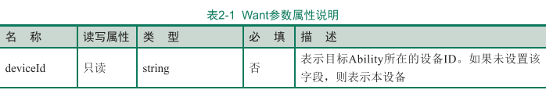

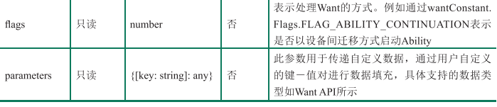
2.5.3 Want参数属性

Slide 38
2.6 显式Want启动Ability
本节演示如何通过显式Want拉起应用内一个指定Ability组件。
打开DevEco Studio，选择一个Empty Ability工程模板，创建一个名为ArkUIWantStartAbility的工程为演示示例。

Slide 39
2.6.1 新建Ability内页面
初始化工程之后，在原有代码的基础上新建一个页面。在src/main/ets/pages目录下，通过右击New→Page来新建一个名为Second的页面。对Second.ets文件中的message变量值进行修改，最终文件内容如下：
@Entry
@Component
struct Second {
//修改变量值为Second
@State message: string = 'Second'
build() {
Row() {
Column() {
Text(this.message)
.fontSize(50)
.fontWeight(FontWeight.Bold)
}
.width('100%')
}
.height('100%')
}
}

Slide 40
2.6.2 新建Ability
在原有代码的基础上新建一个Ability。在src/main/ets目录下，通过右击ew→Ability来新建一个名为SecondAbility的Ability。
创建完成之后，会自动在module.json5文件中添加该Ability的信息：
{
"name": "SecondAbility",
"srcEntrance": "./ets/secondability/SecondAbility.ts",
"description": "$string:SecondAbility_desc",
"icon": "$media:icon",
"label": "$string:SecondAbility_label",
"startWindowIcon": "$media:icon",
"startWindowBackground": "$color:start_window_background",
"visible": true
}

Slide 41
此时，在src/main/ets目录下会初始化一个secondability目录，并在secondability目录下生成一个SecondAbility.ts文件。修改该文件，将'pages/Index'改为'pages/Second'，最终文件内容如下：
onWindowStageCreate(windowStage: Window.WindowStage) {
//Main window is created, set main page for this ability
hilog.isLoggable(0x0000, 'testTag', hilog.LogLevel.INFO);
hilog.info(0x0000, 'testTag', '%{public}s', 'Ability
onWindowStageCreate');
//加载Second页面
windowStage.loadContent('pages/Second', (err, data) => {
if (err.code) {
hilog.isLoggable(0x0000, 'testTag', hilog.LogLevel.ERROR);
hilog.error(0x0000, 'testTag', 'Failed to load the content.
Cause: %{public}s', JSON.stringify(err) ?? '');
return;
}
hilog.isLoggable(0x0000, 'testTag', hilog.LogLevel.INFO);
hilog.info(0x0000, 'testTag', 'Succeeded in loading the content.
Data: %{public}s', .stringify(data) ?? '');
});
}

Slide 42
2.6.3 使用显式Want启动Ability
deviceId: "",
bundleName: "com.waylau.hmos.arkuiwantstartability",
abilityName: "SecondAbility"
};
let context = getContext(this) as context.AbilityContext;
await context.startAbility(want);
console.info('explicit start ability succeed');
} catch (error) {
console.info('explicit start ability failed with ${error.code}');
}
}
}
Index.ets代码如下：
//导入context
import context from '@ohos.application.context';
@Entry
@Component
struct Index {
@State message: string = 'Hello World'
build() {
Row() {
Column() {
Text(this.message)
.fontSize(50)
.fontWeight(FontWeight.Bold)
//添加按钮，启动Ability
Button('启动')
.fontSize(40)
.onClick(this.explicitStartAbility) //显式启动Ability
}
.width('100%')
}
.height('100%')
}
//显式启动Ability
async explicitStartAbility() {
try {
//在启动Ability时指定abilityName和bundleName
let want = {

Slide 43

2.6.4 运行

Slide 44
2.7 隐式Want打开应用管理
本节演示如何通过隐式Want打开应用管理。
打开DevEco Studio，选择一个Empty Ability工程模板，创建一个名为ArkUIWantOpenManageApplications的工程为演示示例。

Slide 45
2.7.1 使用隐式Want启动Ability
在Index.ets文件中添加按钮以触发执行启动Ability。Index.ets代码如下：
//导入context
import context from '@ohos.application.context';
//导入wantConstant
import wantConstant from '@ohos.ability.wantConstant';
@Entry
@Component
struct Index {
build() {
Row() {
Column() {
//添加按钮，启动Ability
Button('启动')
.fontSize(40)
.onClick(this.implicitStartAbility) //隐式启动Ability
}
.width('100%')
}
.height('100%')
}

Slide 46
//隐式启动Ability
async implicitStartAbility() {
try {
let want = {
//调用应用管理
"action": wantConstant.Action.ACTION_MANAGE_APPLICATIONS_SETTINGS
}
let context = getContext(this) as context.AbilityContext;
await context.startAbility(want)
console.info('implicit start ability succeed')
} catch (error) {
console.info('implicit start ability failed with ${error.code}')
}
}
}

Slide 47

2.7.2 运行

Slide 48
2.5 小结
本章介绍了Ability的开发，内容包括Ability的概念、两种Ability模型以及Want。同时演示了如何实现Ability内页面的跳转和数据传递，以及如何实现启动Ability。

Slide 49
2.9 习题
1. 判断题
（1）一个应用只能有一个Ability。（ ）
（2）创建的Empty Ability模板工程，初始会生成一个Ability文件。（ ）
（3）每调用一次router.push()方法，页面路由栈数量均会加1。（ ）
2. 单选题
（1）API 9及以上，在router.push()方法中，默认的跳转页面使用的模式是哪一种？（
）
A. Standard B. Single C. Specified
（2）Ability启动模式需要在module.json5文件中配置哪个字段？（ ）
A. module B. skills
C. launchType D. abilities
3. 多选题
（1）API 9及以上，router.push()方法的mode参数可以配置为以下哪几种跳转页面使用
的模式？（ ）
A. Standard B. Single C. Specified
（2）Ability的生命周期有哪几个状态？（ ）
A. Create B. WindowStageCreate C. Foreground
D. Background E. WindowStageDestroy F. Destroy
（3）Ability有哪几种启动模式？（ ）
A. Standard B. Singleton C. Specified

